Slide 1
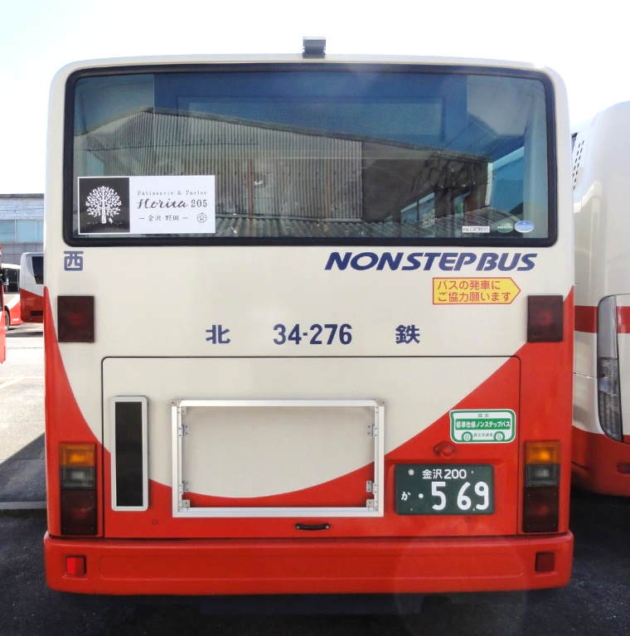
北陸鉄道バス：広告媒体 （2023年6月版）
広 告 部
バス後部ステッカー
バス後部窓ガラスのステッカー広告。後部額面看板よりお手頃です！
■広告掲出料金（消費税込み）
契約エリア | 掲出料金 | 掲出期間 | お引き受け単位
石川県内全域 | 2,200円／月 | 3ヶ月より | 1枚より
※製作費が別途必要となりますので詳細はお問い合わせください。※データ制作料が別途必要ですがご入稿の場合は不要です。
※取付・取外し合わせて作業料（440円／枚）が別途必要です。
掲出場所 | バス後部窓ガラス（片面）
掲出エリア | 石川県内全域の北鉄グループ営業所単位でご指定いただけます。営業所ごとの担当エリアはお問い合わせください。
サイズ
デザインについて | 事前に広告内容ならびに意匠審査がございます。 安全のため、ＱＲコード等の記載はご遠慮いただいております。
広 告
W600ｍｍ×Ｈ250ｍｍ
250
600
※点検、整備、修理等により休車となる場合がございますので、予めご了承ください。

